Slide 1
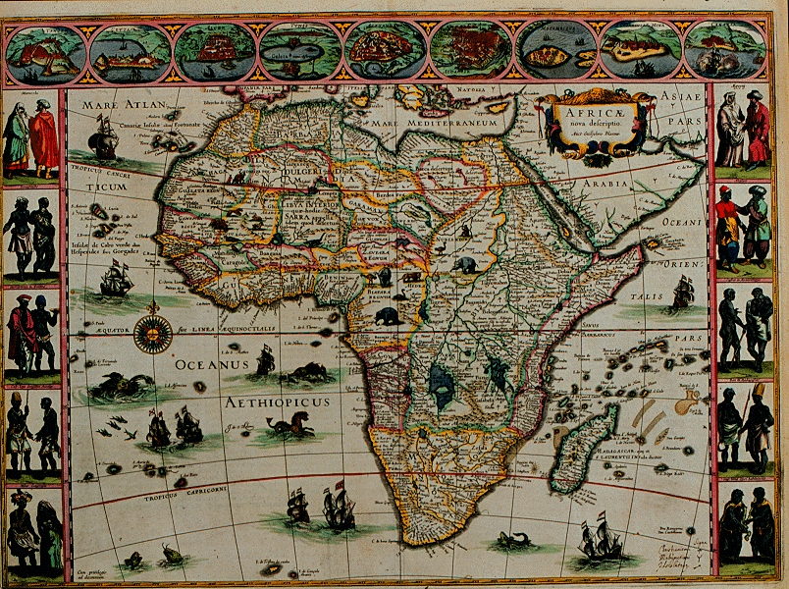
HISTÓRIA

Slide 2
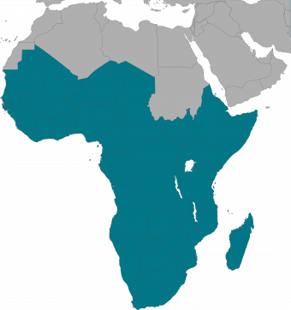
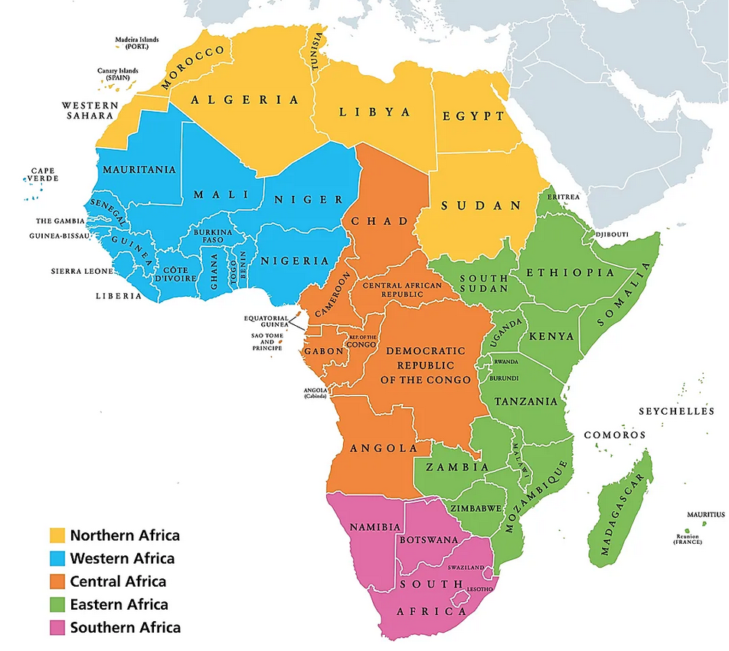
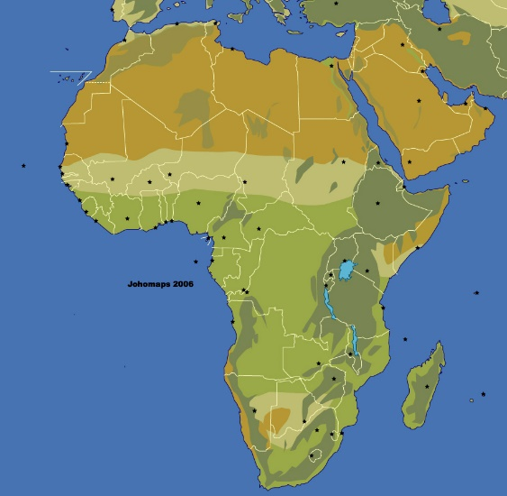
(sub)makroregionálne rozdelenie
Severná Afrika
  Maghreb
  Ponýlie (EG + SUD)
Subsaharská Afrika
  Západná Afrika
  Stredná Afrika
  Východná Afrika
  Južná Afrika
Severná Afrika
Subsaharská Afrika
zdroj

Slide 3
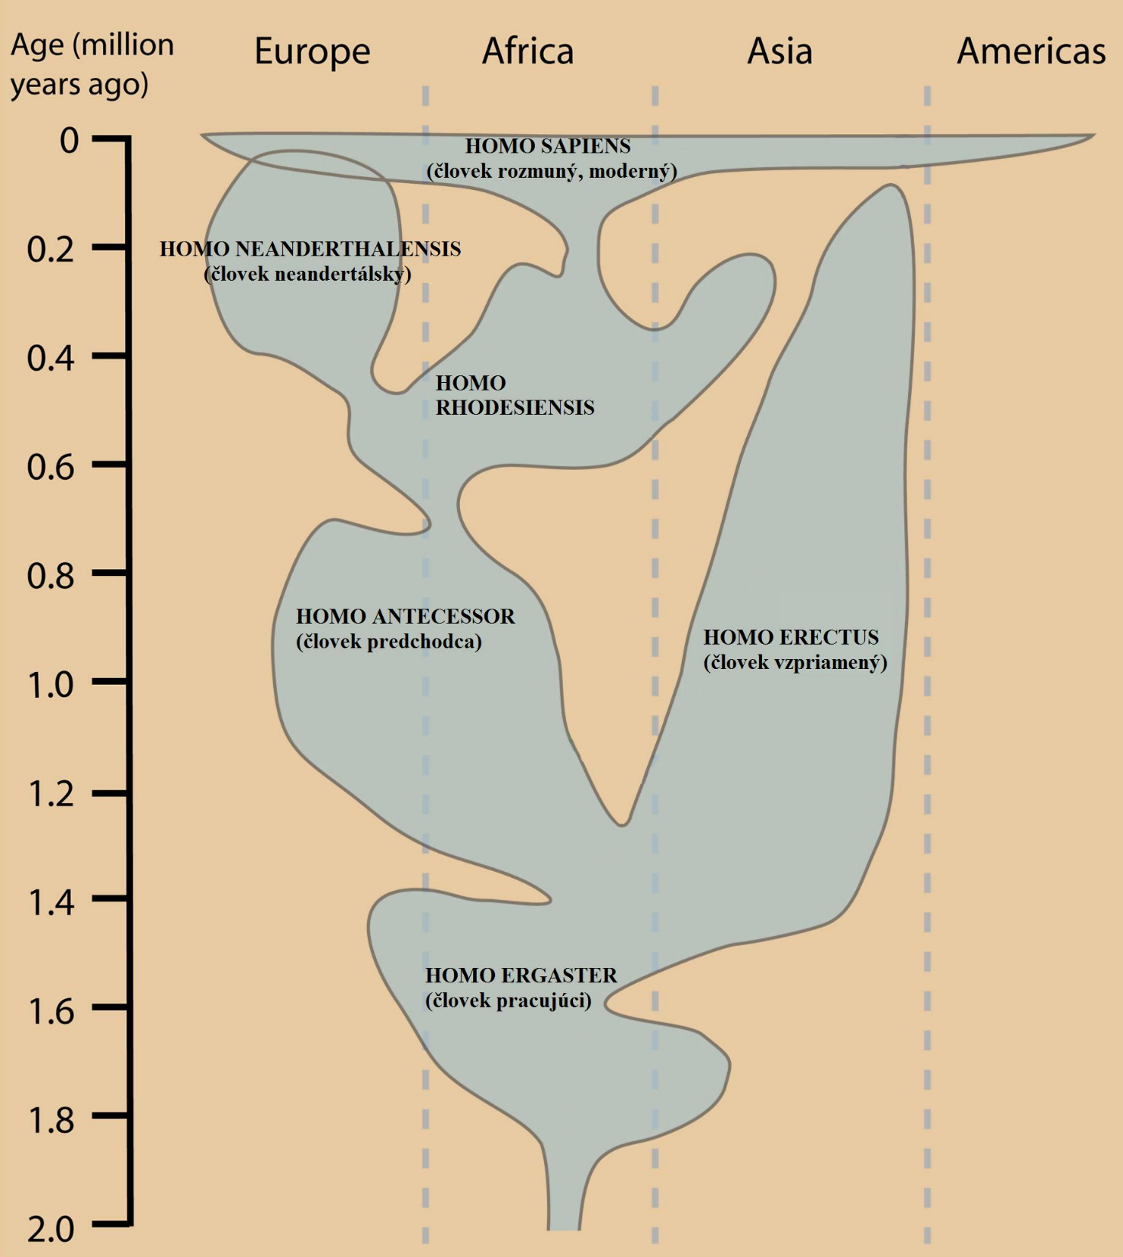
cesta k výskytu dnešného človeka

Slide 4
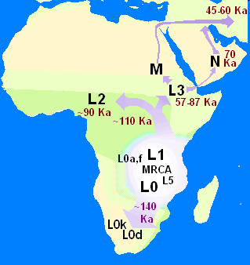
Srdce sveta – kolíska ľudstva
oblasť pôvodu tzv. Mitochondriovej Evy (označenie pre ženu, ktorá je v materskej línii spoločným predkom všetkých dnes žijúcich ľudí, mitochondriová DNA ktorejkoľvek dnes žijúcej osoby má pôvod v mtDNA Mitochondriovej Evy).
oblasť pôvodu a šírenia moderného človeka
- pred cca 300 000 rokmi

Slide 5
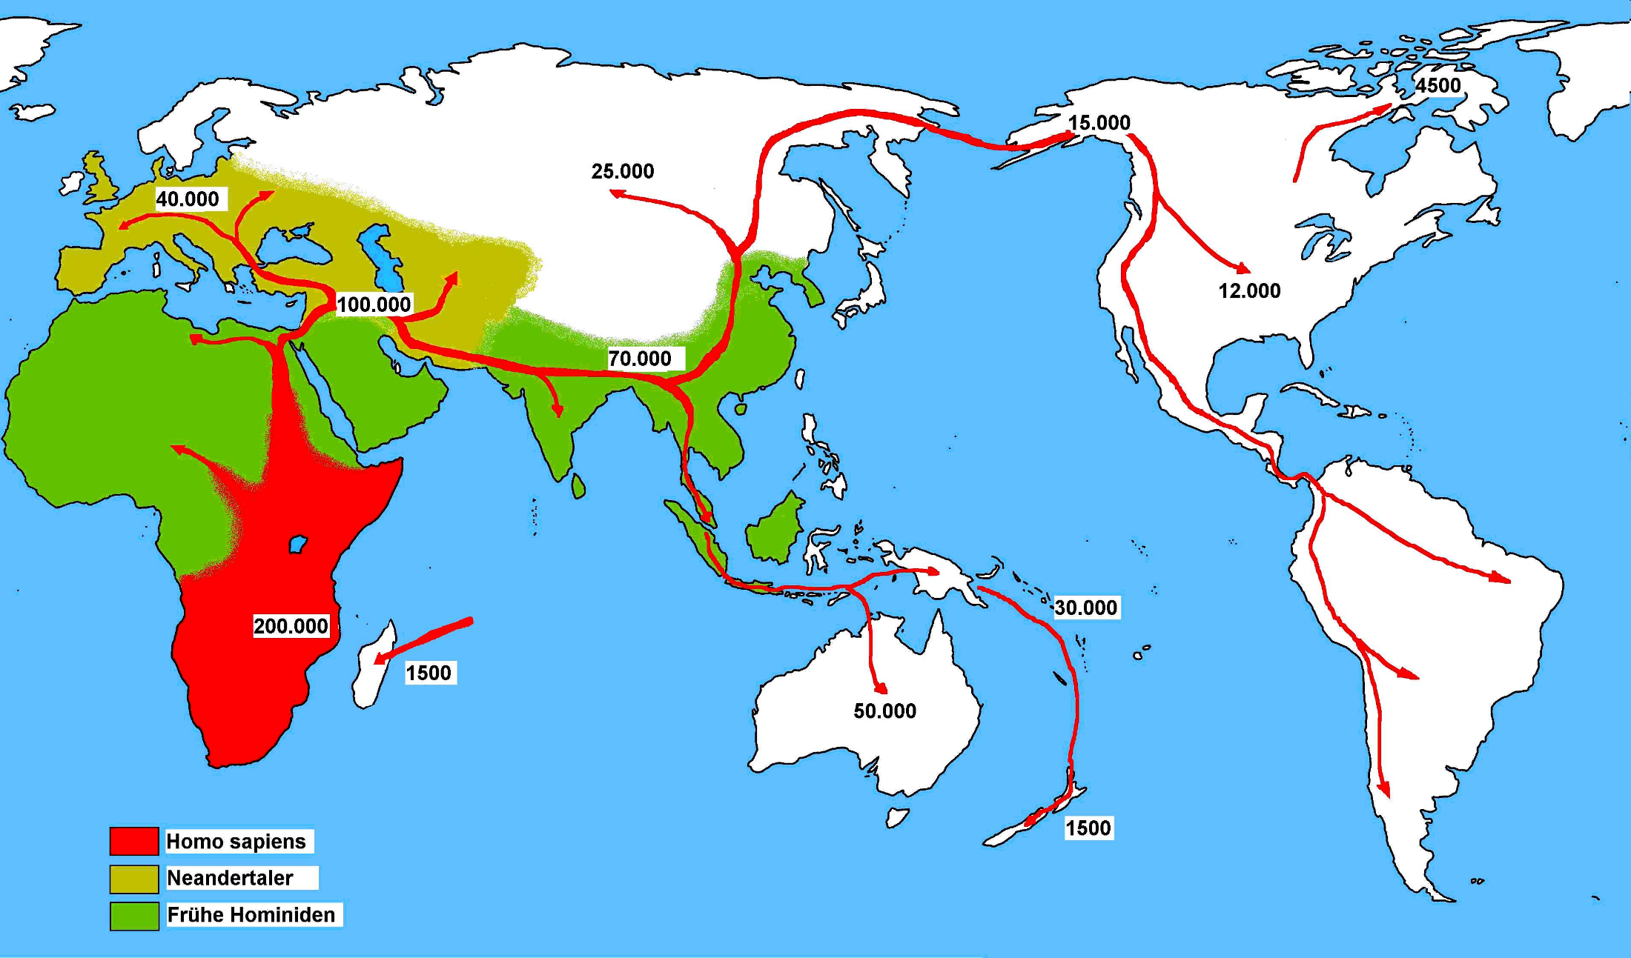
šírenie homo sapiens z Afriky do sveta

Slide 6
Rozvoj spoločnosti
rozvoj poľnohospodárstva:
        tzn. usadeného spôsobu života
  5000 r. pred Kr. – Severná Afrika (Egypt)
  1000 r. pred Kr. – Subsaharská Afrika (Bantu)
poznávanie histórie spoločnosti v Subsaharskej Afrike sťažuje neexistencia písma
Podrobný prehľad historického vývoja Afriky formou timeline (v angličtine):
http://www.timemaps.com/history/africa-3500bc
http://www.localhistories.org/aftime.html

Slide 7
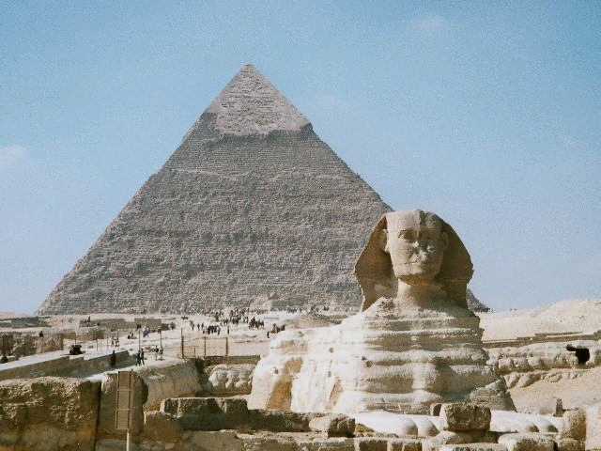
Najvýznamnejšie staroveké civilizácie
Egypt (3150 – 31 pred Kr.)
Kartágo (450 – 146 pred Kr.)
Maghreb/Numídia (202 – 46 pred Kr.)
Ghanská ríša (4. stor. – 1235 n. l.)
Aksum, Nubia, Kuš, Veľké Zimbabwe, Somálske civilizácie

Slide 8
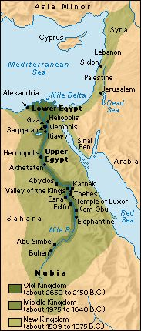
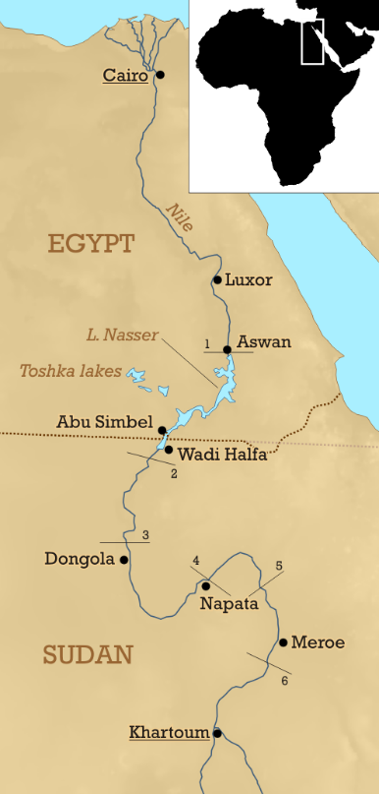
Staroveký Egypt
okolo r. 3000 pred Kr. sa Horný a Dolný Egypt zjednotili pod vládu faraóna Menesa
  hranicou bol 1. katarakt
v 2. tisícročí pred Kr. siahal od Sýrskej
púšte na V k saharským oázam na Z, J;
hranicou bol v tomto období 4. katarakt
v r. 31. pred Kr. bol dobytý Rímskou ríšou
dominovalo poľnohospodárstvo
rozvoj vedy, kultúry, písma, stavebníctva, vojenské výboje
náboženstvo vymedzovalo vzťahy a normy správania v spoločnosti

Slide 9
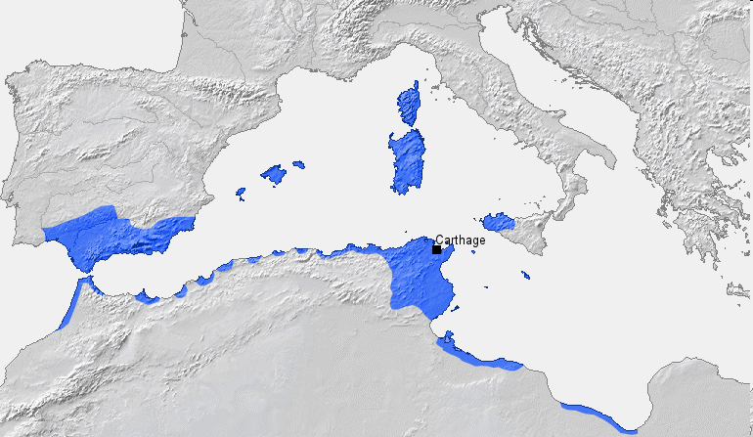
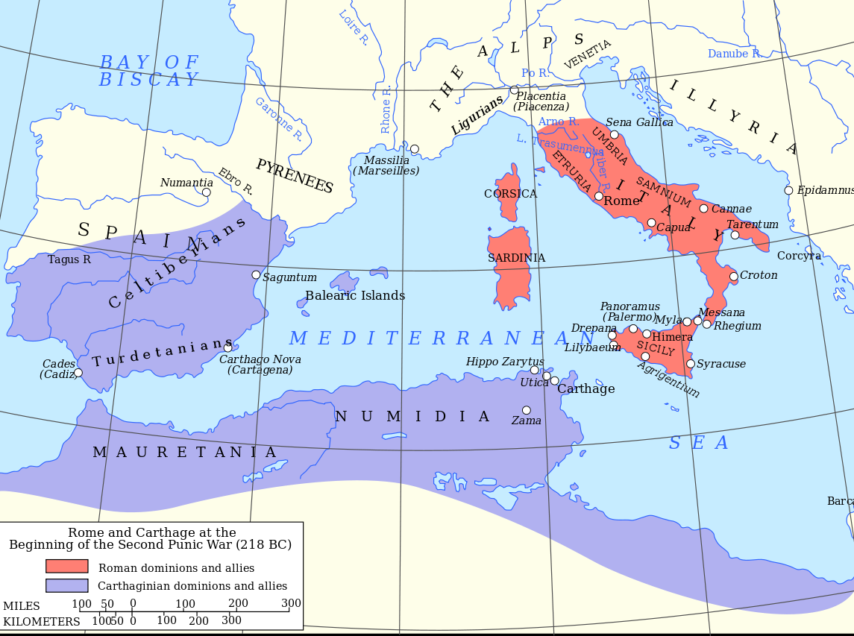
Kartágo
Kartágo bolo staroveké mesto na území dnešného mesta Tunis
pôvodne fenické, založené vysťahovalcami z Týru v roku 814 pred Kr.
vybudovalo si mestský štát a rozvinutú civilizáciu (650 – 146 pred Kr.)
po troch púnskych vojnách si ho podmanila Rímska ríša
v 1. stor. n. l. sa nanovo vybudované Kartágo stalo hlavným mestom novej rímskej provincie Africa
Kartágo – neskôr sídlo Kartagijského exarchátu – čiastočne autonómnej územnej jednotky v rámci Byzantskej ríše

Slide 10
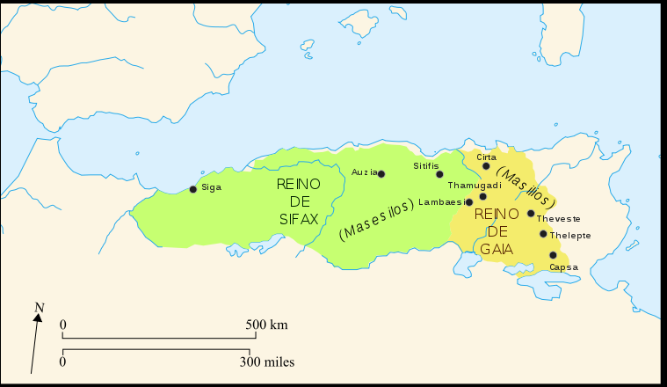
Numídia
najvýznamnejší mocenský útvar na území Maghrebu
  niekedy sa za súčasť Maghrebu považuje aj Kartágo
v roku 202 pred Kr. vzniká ako Berberské kráľovstvo
v roku 46 pred Kr. si ju podmanila Rímska ríša

Slide 11
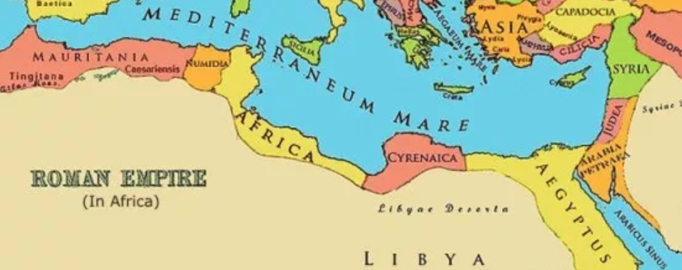
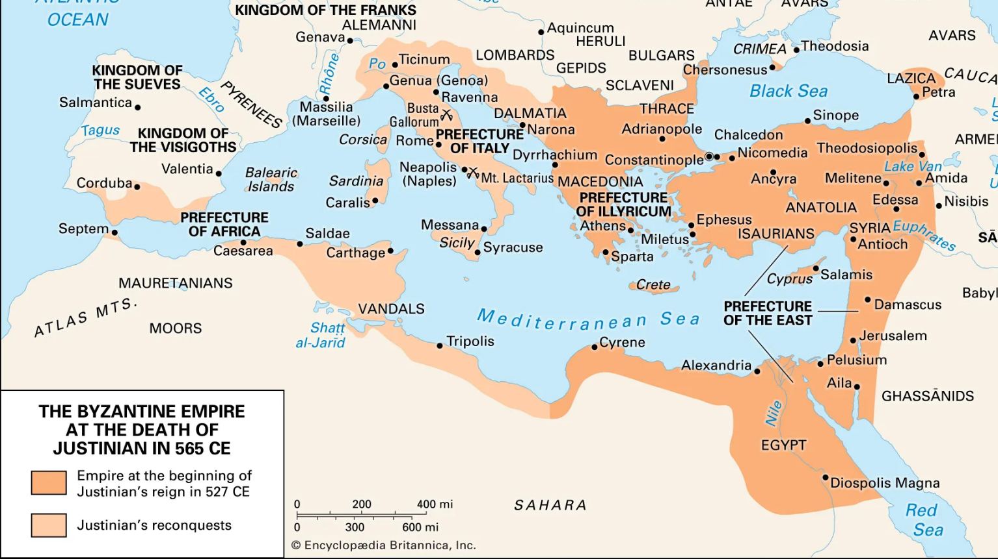
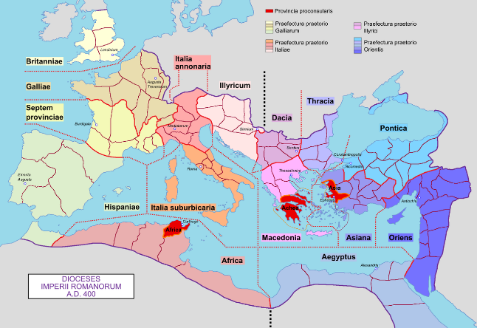
Sever Afriky pod správou Rímskej ríše
od 1. stor. pred našim letopočtom, do 6. – 7. stor. n. l.
  od r. 395 n. l. rozdelené medzi Západorímsku a Byzanskú ríšu
    vplyv západorímskej skončil s jej koncom v roku 476 n. l.
zdroj

Slide 12
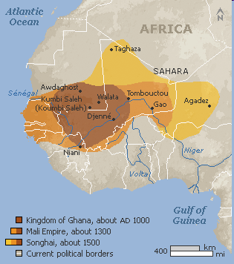
Ghanská ríša
Najstarší a jeden z najvýznamnejších starovekých štátnych útvarov v (Sub)saharskej Afrike
najväčší rozmach okolo 10. storočia
postupne ju dobyli okolité útvary, v 13. storočí sa stáva súčasťou ríše Mali,
neskôr Songhajskej ríše

Slide 13
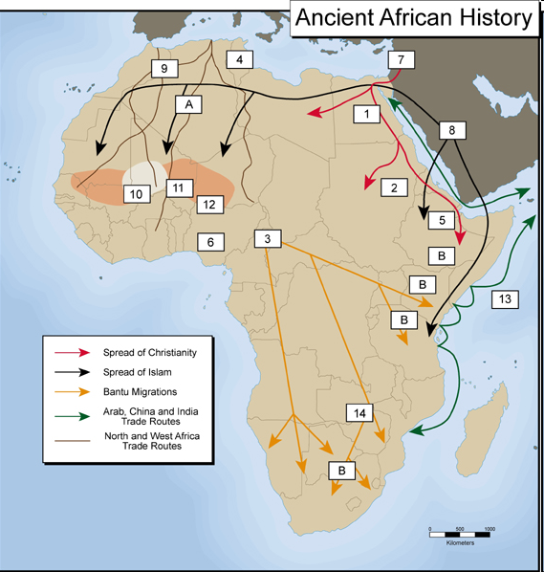
Expanzia Bantuov
Rozsiahle migrácie obyvateľov jazykovej skupiny Bantu
začiatok 1000 pred Kr., juh kontinentu dosiahli okolo
r. 300 n. l.
z oblasti dnešnej Nigérie a Kamerunu na juh a východ
mohutne zaľudnili oblasť
veľkých jazier
migrácia bola odhalená na základe pozorovania
nezvyčajnej podobnosti pôvodných juhoafrických jazykov
vytlačili pôvodné, najmä Khoisanské kmene
  poľnohospodári Bantuovia boli vyspelejší ako pôvodní lovci/zberači

Slide 14
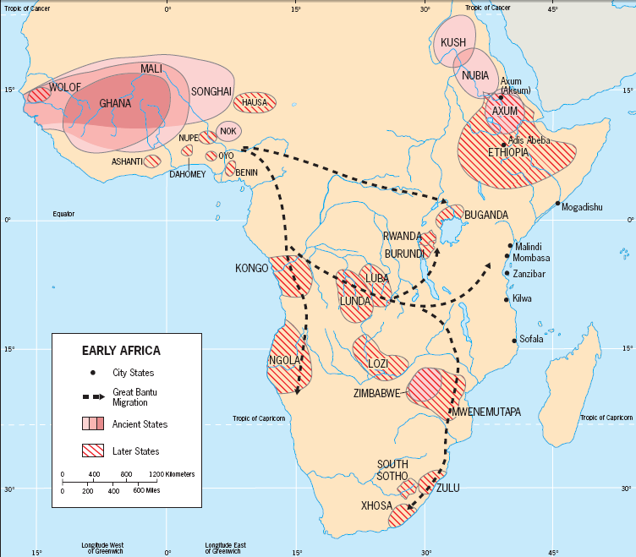
Predpokladané predkoloniálne štátne útvary v Subsaharskej Afrike

Slide 15
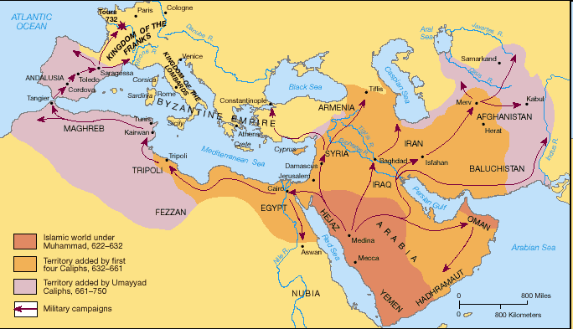
Šírenie Islamu v Afrike
- po smrti proroka Mohameda (632 n. l.) sa začína Islam šíriť do Severnej Afriky
dovtedy bola oblasť ovplyvnená pozostatkami Rímskej ríše (judaizmus, kresťanstvo, animizmus)
za vlády dynastie Umajovcov (661-750) dosiahol Kalifát (Arabská ríša) celé africké Stredomorie
po r. 750 sa postupne Arabská ríša rozpadá na množstvo Kalifátov
Arabi na dobytých územiach núkali možnosť konvertovať alebo platiť špeciálne dane
na Africký roh sa Islam dostal ešte počas života Mohameda
po jeho smrti sa tu usadili prenasledovaní moslimovia, ktorým Etiópsky cisár zaručil ochranu

Slide 16
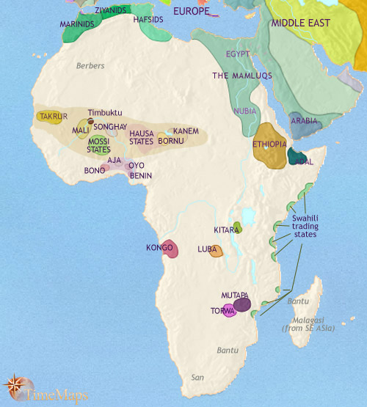
1453
zdroj

Slide 17
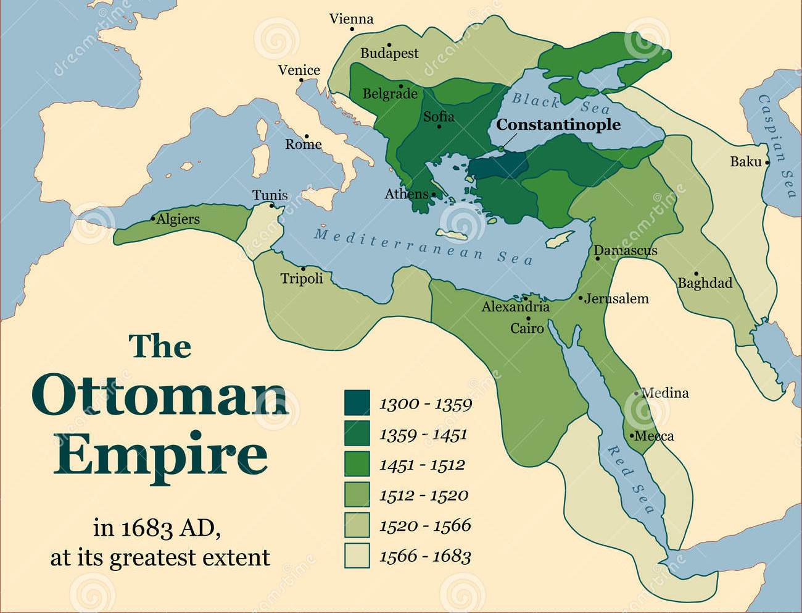
Osmanská ríša
Do Afriky sa šíri po roku 1500 n. l.
Zahatala cestu medzi Západnou Európou a Áziou
  podnietila tým hľadanie nových obchodných ciest a následne európsku kolonizáciu
V meniacom sa rozsahu trvala až do prelomu 19. a 20. stor.
zdroj

Slide 18
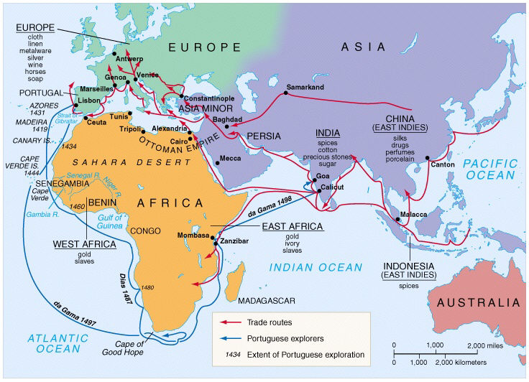
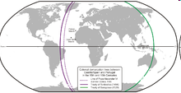
Prvé portugalské kolónie
Zmluvou z Tordesillas (1494) pripadla Afrika do portugalskej sféry
Do 17. stor. sa obchodovalo najmä so zlatom, s otrokmi málo
(vo väčšej miere Arabi)
Až do konca 18. stor. sa budovali základne na pobreží
zdroj

Slide 19
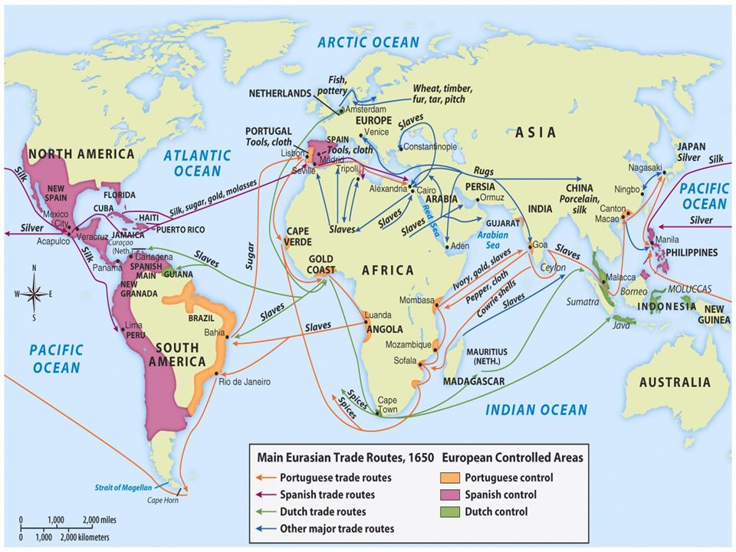
hlavné obchodné cesty v 17. stor.
zdroj

Slide 20
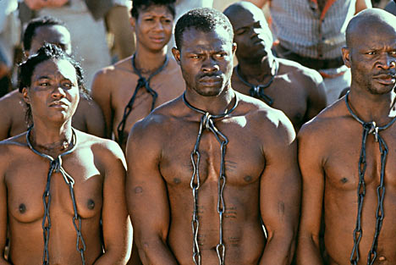
ROZMACH OTROKÁRSTVA
Portugalsko sa od 15. storočia snaží napodobniť arabských obchodníkov s otrokmi
do 17. stor. sú otrokármi takmer len Portugalsko a arab. štáty
za otrokov získavajú Afričania vzácne predmety, ale najmä nové druhy rastlín, čím si zabezpečujú stabilnejšiu obživu
do obludných rozmerov prerastá v 18. stor., a to aj pod záštitou Francúzska a Spojeného kráľovstva
otrokmi sa stávajú najmä: zločinci, obete násilných poľovačiek na otrokov a dobrovoľníci
od 19. stor. prudko silnie tlak na zákaz otrokárstva

Slide 21
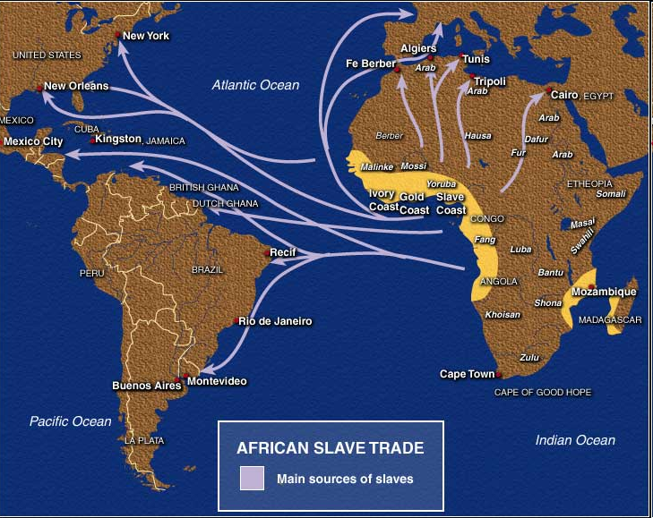
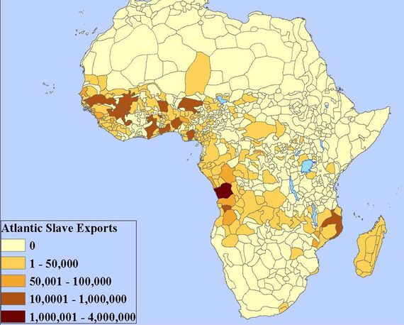
od roku 1441 do roku 1900
12 000 000 otrokov
r. 1600: 115 mil.
r. 1800: 105 mil.
spočiatku smerovali najmä do Arabského sveta,
neskôr do Európy,
najneskôr, avšak v obludných rozmeroch, do Ameriky =>

Slide 22
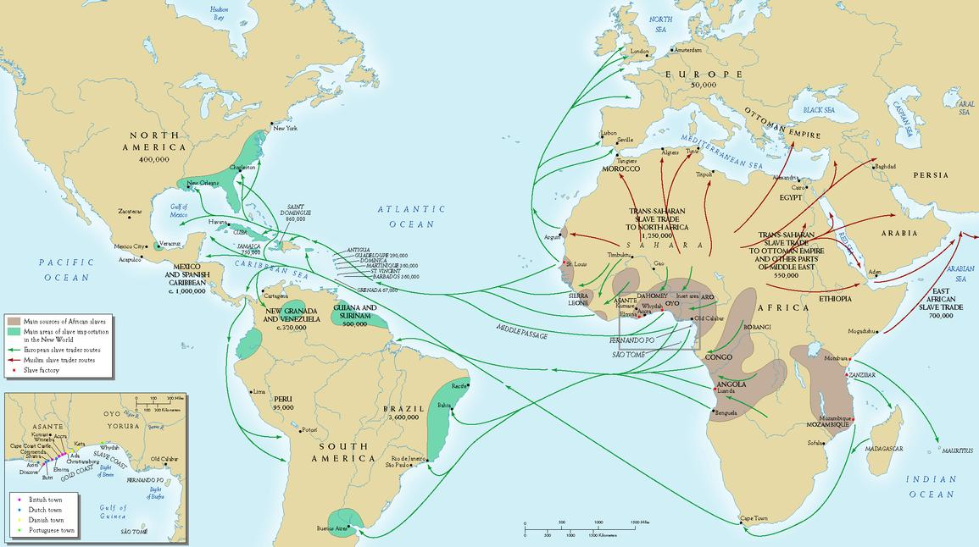
zdroj

Slide 23
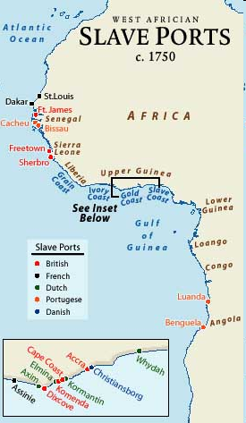
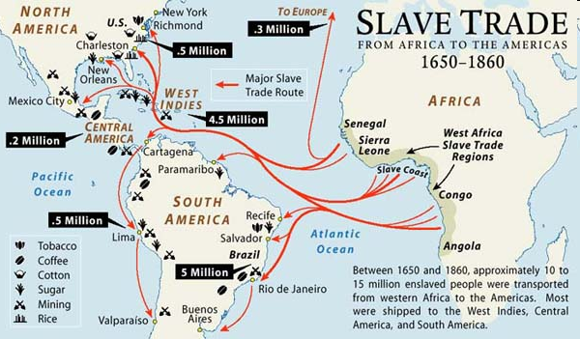

Slide 24
EURÓPSKA BITKA O AFRIKU
19. stor.
európska populácia rastie – Afrika sa stáva miestom jej poľnohospodárskej produkcie
problémy s tropickými chorobami – rozvoj medicínskeho výskumu (najmä vo Francúzsku)
potreba dopraviť produkty na pobrežie – rozvoj infraštruktúry
rastie význam nielen pobrežných základní, ale aj vnútrozemia Afriky – začína o ňu bitka európskych mocností
kolonizátori zabezpečujú relatívny pokoj – tzv. „pax Africa“

Slide 25
najvýznamnejšie mocnosti
Francúzsko
  vychádza zo starších základní, ktoré efektívne využíva na celom ich území
  stará sa o svoje kolónie, poskytuje zdravotnú starostlivosť vzdelanie
  ekonomická i politická sila kolónií a Francúzska tým rastie
  v čase úpadku Osmanskej ríše sa pokúša podmaniť si Egypt, no neúspešne, zanechali tam silný kultúrno – spoločenský vplyv
    Tunisko, Maroko a väčšina západnej Subsaharskej Afriky – protektoráty
    Alžírsko de facto súčasťou FR
Spojené kráľovstvo
  snažila sa o protektoráty (svoje sily rozptyľovala po svete)
    buduje administratívny systém
  ponechávala svojim dŕžavám voľnosť, hospodárstvo často funguje bez zásahu Británie
  posilňuje svoje postavenie aj na severe Afriky

Slide 26
Belgicko
  pomocou FR získalo Belgické Kongo (najprv ako súkromný majetok kráľa Leopolda II.)
  proces europeizácie bol nesmierne brutálny (odhaduje sa, že o život prišlo 10 mil. Afričanov)
  investície do rozvoja územia minimálne
Taliansko
  územie Líbye, Eritrey a časť Somálska
  po hanebnej porážke v Etiópii má obmedzený vplyv
  nedokázalo z kolónií hospodársky ťažiť, kolónie boli pre Rím stratové
Nemecko
  prišlo neskoro, o to agresívnejšie bojuje o územie
  o svoje malé kolónie sa môže dôsledne starať
  brutálny proces europeizácie, potláčanie povstaní so znakmi genocídy
  najvyššia miera investícií na obyvateľa
Portugalsko
  vychádzalo zo svojich pobrežných základní – podmanilo si rozsiahle územia
  nedokázalo z kolónií hospodársky ťažiť, kolónie sa stali pre Lisabon stratové
Španielsko
  v Afrike takmer vôbec neuspelo

Slide 27
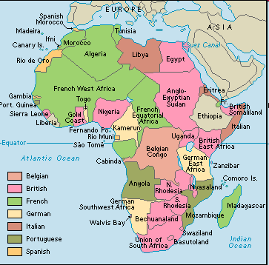
Rozdelenie Afriky
na konci 19. stor. je už územie Afriky takmer kompletne obsadené
dnešné hranice krajín, ich úradný jazyk, náboženstvo, štátne zriadenie a pod. sú do značnej miery výsledkom tohto rozdelenia územia medzi kolonizátorov
kolonizátori šírili svoj jazyk a náboženstvo
  najmä v oblastiach, kde boli rozšírené pôvodné jazyky a animistické náboženstvá
  v oveľa menšej miere v oblastiach, kde už bol rozšírený islam a pôvodné kresťanstvo, a taktiež najmä na severe arabčina

Slide 28
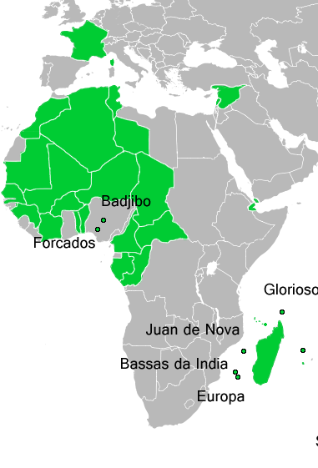
Francúzsko
malo ambíciu vybudovať dve prepojenia:
  D – D (Dakar – Džibuti)
  A – A (Alžír – Abidžan)
A – A sa podarilo
D – D sa nepodarilo
  na východe im to znemožnilo Spojené kráľovstvo, ktoré kontrolovalo Egypt a Sudán
    Ak by Francúzsko získalo Egypt, o ktorý malo po páde Osmanskej ríše záujem, zrejme by bolo úspešné aj pri budovaní tohto prepojenia.
  okrem uvedených prepojení bolo úspešné aj v ostrovnej oblasti v Indickom oceáne

Slide 29
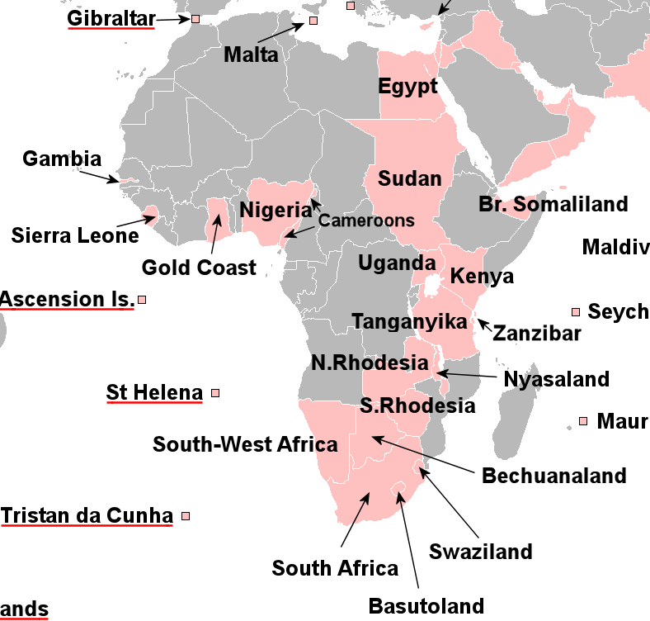
Spojené kráľovstvo
malo ambíciu prepojiť K – K (C – C)
  (Káhira – Kapské mesto)
  úspešne, ale až po 1. svet. vojne
    dovtedy prepojenie znemožňovala nemecká Tanganika
  znemožnili prepojiť:
    Francúzsku D – D
    Portugalsku Angolu a Mozambiku
    Nemecku JZ Afriku s Tanganikou
  najviac území získalo na juhu a sústredilo
  sa na K – K, avšak (v súčasnosti)
  najľudnatejšou bývalou kolóniou je Nigéria
    hoci v tejto časti Afriky dominovalo Francúzsko
  Spojené kráľovstvo malo neďaleko
  rozsiahlu kolóniu Britská India
    prejavovalo sa to aj v migrácii obyvateľstva
    medzi kolóniami, v bývalých britských kolóniách
    je tak bežne rozšírený hinduizmus (na Mauríciu
    je to najrozšírenejšie náboženstvo s cca 50 % podielom)

Slide 30
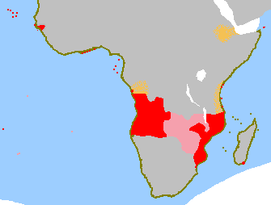
Portugalsko
Angola, Mozambik, Portugalská Guinea
  a množstvo ostrovov a základní na pobreží
Snaha prepojiť Angolu a Mozambik
  prekážkou boli kolónie Spojeného kráľovstva
diktatúra a kolónie
  od 30. rokov 20. stor. vládla v Portugalsku diktatúra vedená Antóniom de Oliverom Salazarom
    Salazar zomrel v r. 1970, ale demokracia bola
    nastolená až po vojenskom prevrate v roku 1974
    k zvrhnutiu režimu prispel aj odboj v Afr. kolóniách
  hneď po prevrate v rokoch 1974 a 1975 získali portugalské kolónie v Afrike nezávislosť

Slide 31
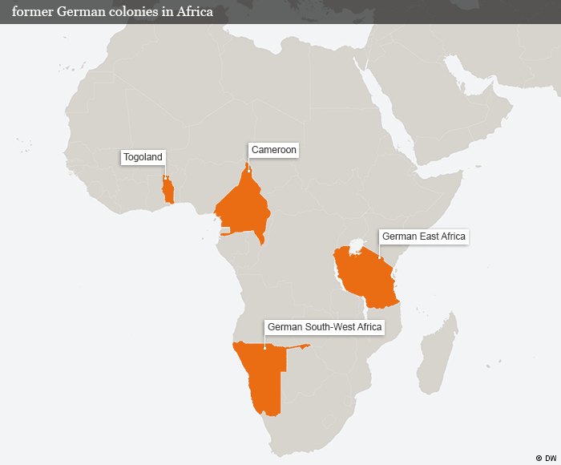
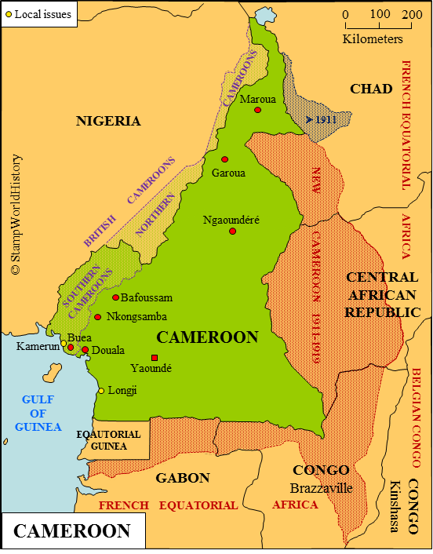
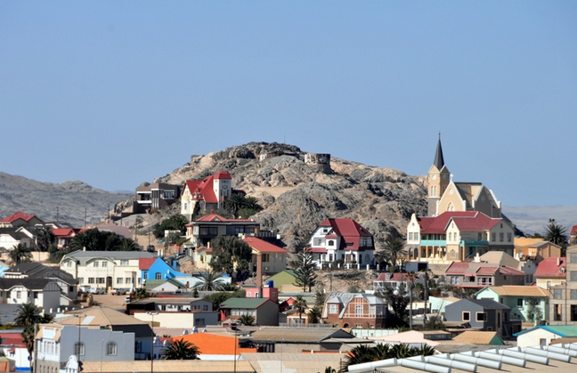
Nemecko
koloniálnu ríšu začalo budovať pomerne neskoro
  výraznejšie až na sklonku 19. storočia
  o to brutálnejšie, známe je potlačenie odporu pôvodného obyvateľstva s charakterom genocídy
o kolónie prichádza
po 1. svetovej vojne
  zanechalo tam však silnú
  kultúrnu stopu (najmä v Namíbii)
  Togo
  Kamerun (a okolie)
  Tanzánia, Burundi, Rwanda (kúsok Kene)
  Namíbia
    už počas 1. svetovej vojny kontrolu nad ňou prevzala Južná Afrika
Lüderitz, Namíbia

Slide 32
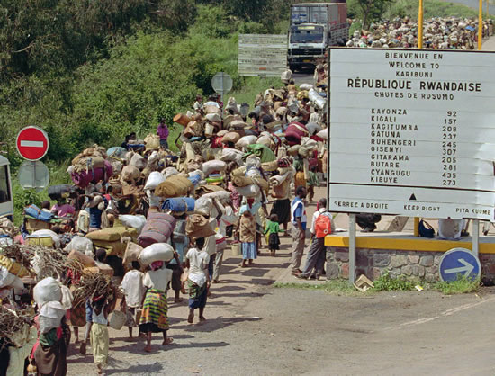
DEKOLONIZÁCIA

Slide 33
Východisková situácia po 2. sv. vojne
nové veľmoci ZSSR a USA
  nemali kolónie* => podpora dekolonializmu
        * kolónie v zmysle rozsiahlych zámorských území
    pr. Moskva financuje hnutia za nezávislosť
    USA podmienili pomoc Londýnu vo vojne dekolonizáciou
  množstvo nezávislých štátov sa stalo obeťami „komunizmu“
porážka fašizmu vo vojne
  idea ovládania sveta z jedného miesta neuspela
porážka Talianska vo vojne
  Taliansko sa krátko pred vojnou (1936) zmocnilo Etiópie
    držba kolónie po porážke vo vojne bola neudržateľná
  Etiópia ako prvá v Subsaharskej Afrike získala nezávislosť
  odštartovali snahy ďalších krajín o samostatnosť

Slide 34
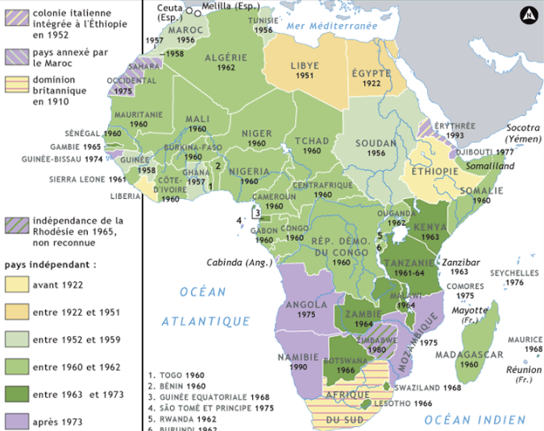
priebeh dekolonizácie
rôzne formy:
1960 – rok Afriky
(17 štátov)
relatívne pokojná cesta (napr. Guinea, Ghana)
ozbrojené konflikty (s kolonizátormi, resp. občianské vojny)

Slide 35
stav po dekolonizácii
60. roky – AFRIKA – KONTINENT NÁDEJE
  technická a sociálna infraštruktúra po kolonizátoroch
  vybudované demokratické inštitúcie
  zdroje nerastných surovín
  mier, vnútorná stabilita
po získaní nezávislosti
  nemá kto ustrážiť kmeňové spory:
  občianske vojny
  prevraty
  genocídy (Rwanda – 1994)
  kolabuje zdravotníctvo, školstvo, bezpečnosť
  zaostáva/kolabuje hospodárstvo => hladomory
AFRIKA – KONTINENT UTRPENIA A BEZNÁDEJE
  náznaky určitej stabilizácie, snahy nedemokratických regionálnych mocností získať ekonomickú a politickú prevahu

Slide 36
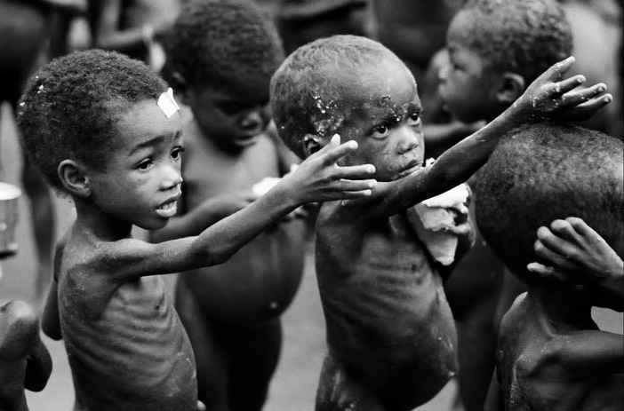
KONIEC

